Slide 1

主讲人：刘总

Slide 2

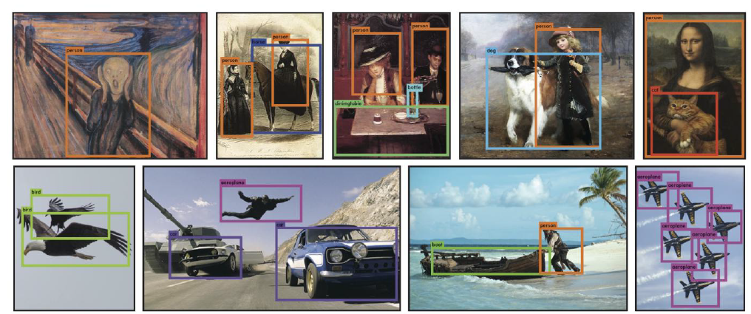
YOLOv1
2016 CVPR 45FPS 448x448 63.4mAP

Slide 3
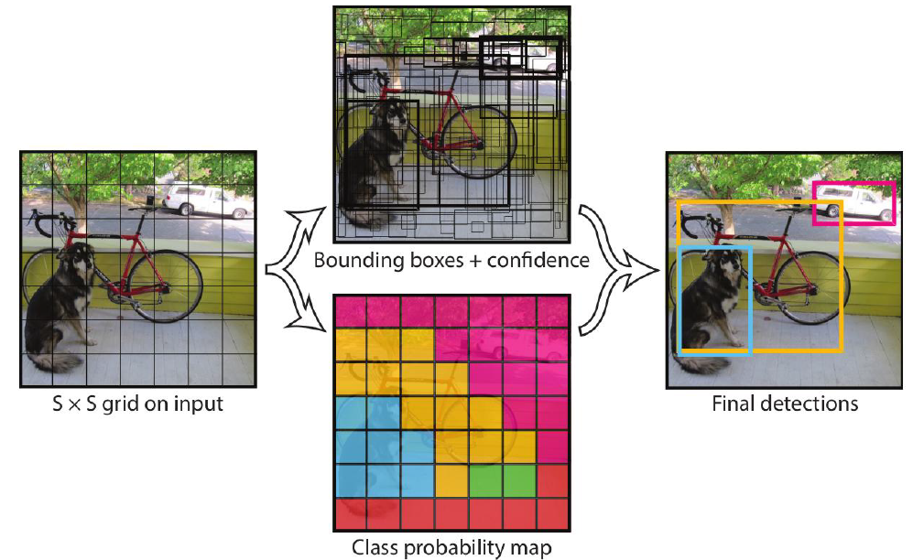
论文思想：
1) 将一幅图像分成SxS个网格(grid cell)，如果某个object的GroundTruth中心 落在这个网格中，则这个网格就负责预测这个object。
群体性的小目标，检测效果很差

Slide 4
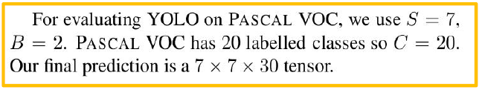
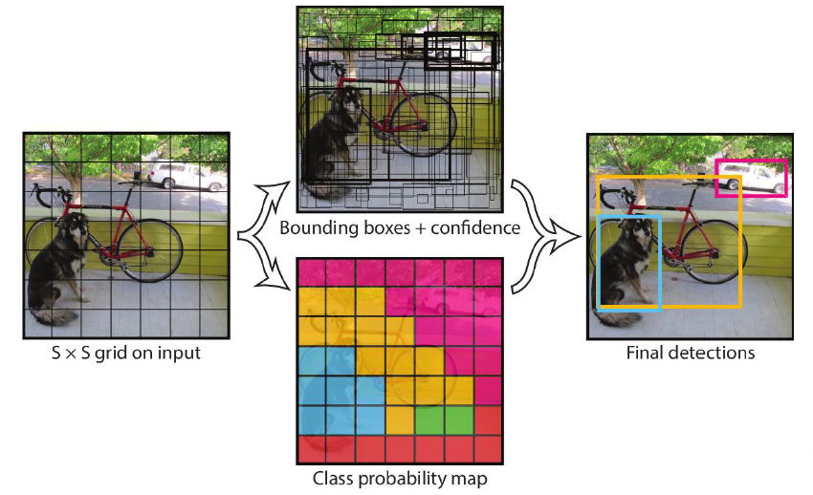
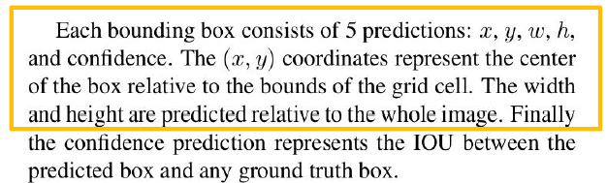
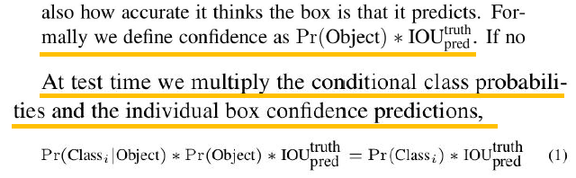
论文思想：
2)每个网格要预测B个bounding box，每个bounding box除了要预测位置之外，还要附带预测一个confidence（confidence值越大，boundingbox边框越粗）值。每个网格还要预测C个类别的分数。
注意！！：YOLOv1中并没有anchor

Slide 5
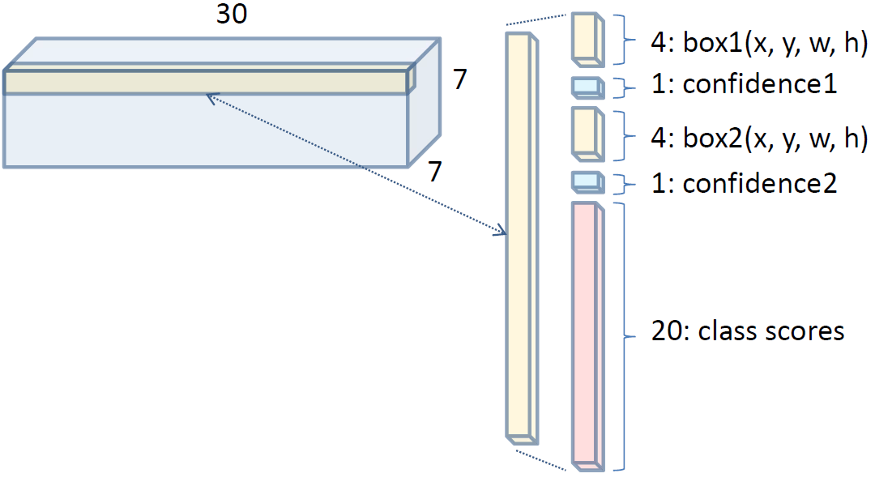
论文思想：

Slide 6
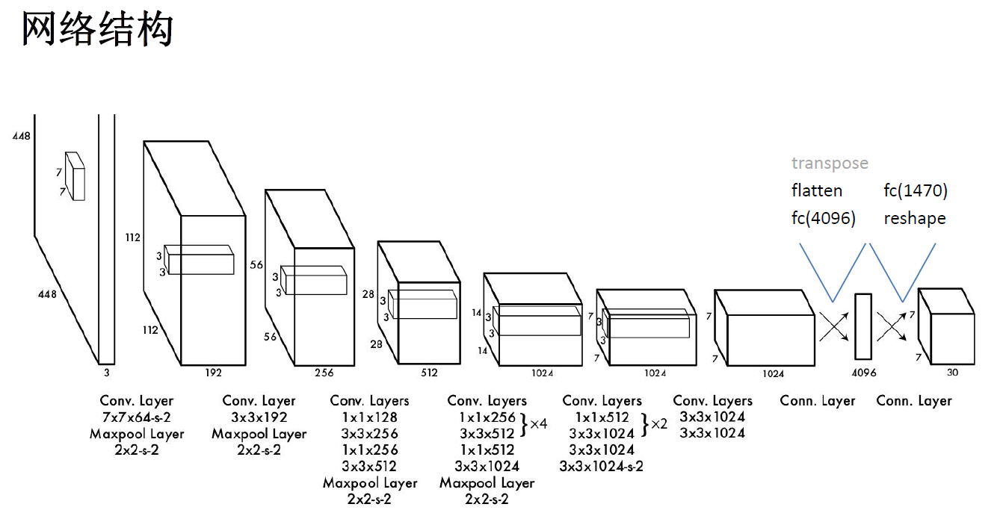

Slide 7
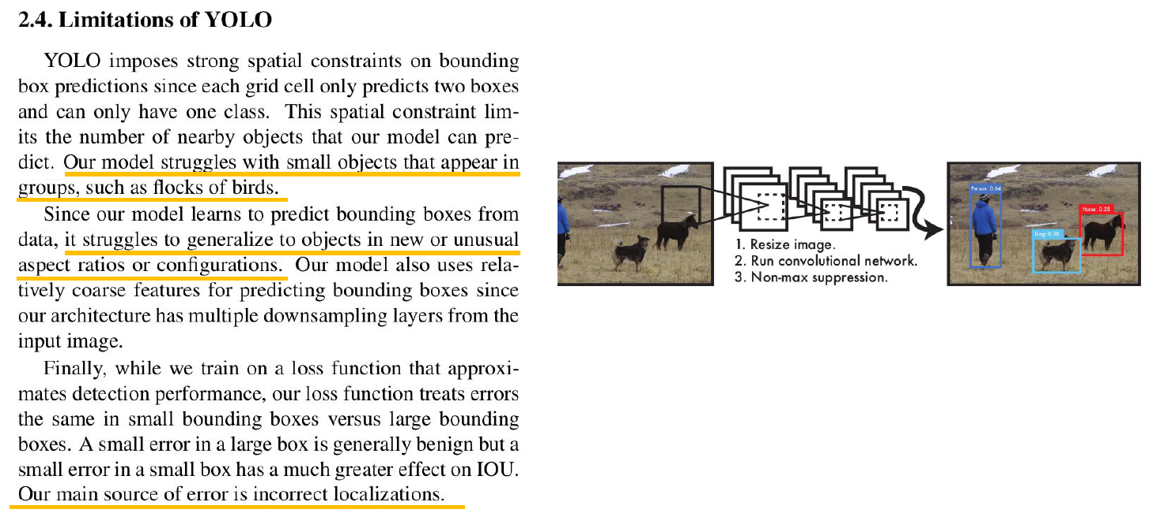

Slide 8
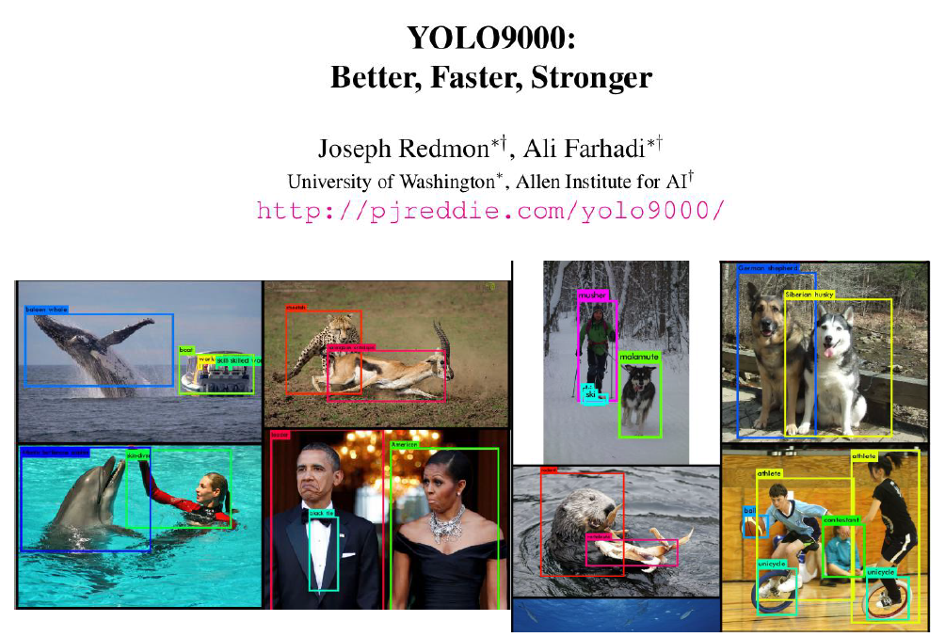
YOLOv2
2017CVPR

Slide 9
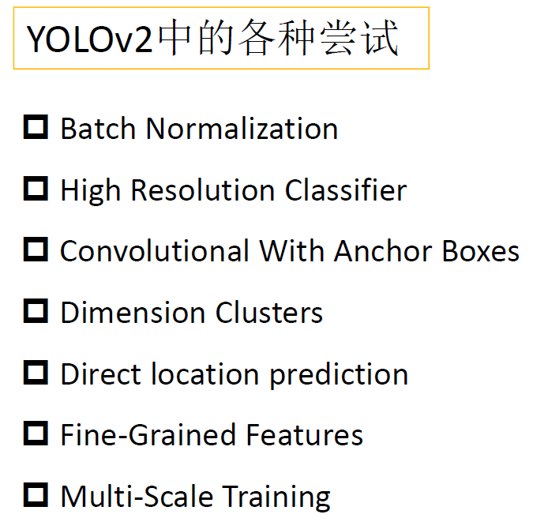
YOLOv2
可取代Dropout层
采用448×448作为输入尺寸
采用锚点而不是xywh
anchor聚类，采用K-means聚类
限制预测参数，简单来说就是让boundingbox中心点在gridcell中
融合底层信息，更容易检测出小目标，passthrough layer
多尺度训练，增加鲁棒性，每迭代10个batch就将图像尺度进行一个重新选择
由于缩放因子是32，所以尺度采用32的整数倍{320,352,......,608}

Slide 10
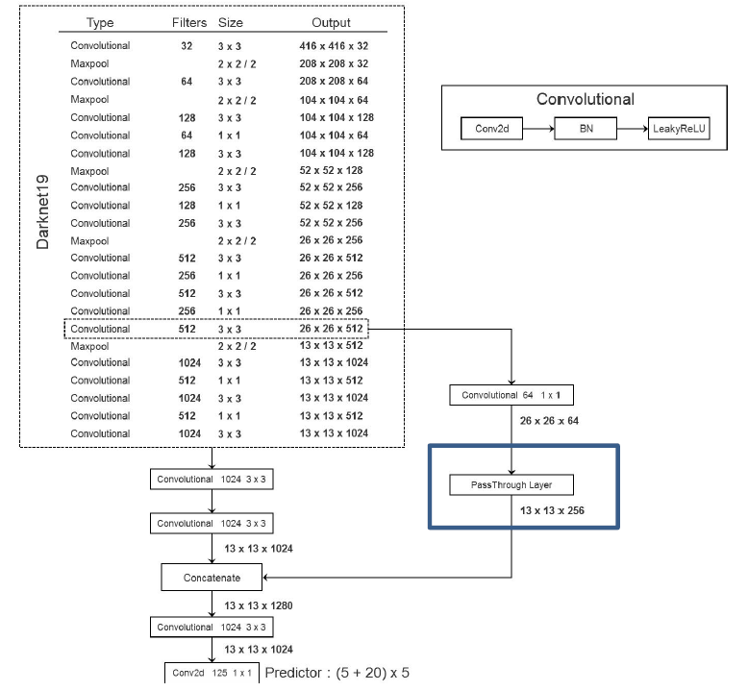
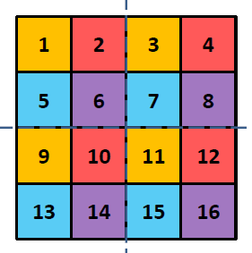
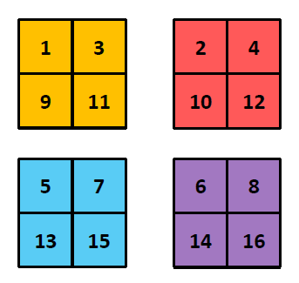
PassThrough Layer (W/2, H/2, Cx4)
降维操作

Slide 11
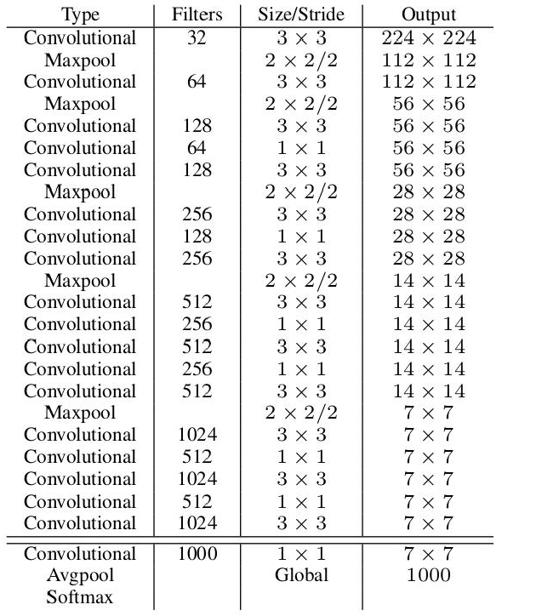
YOLOv2
网络架构

Slide 12
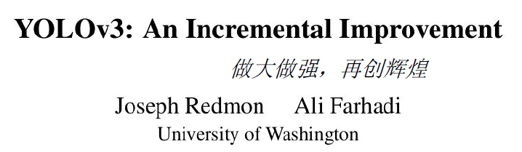
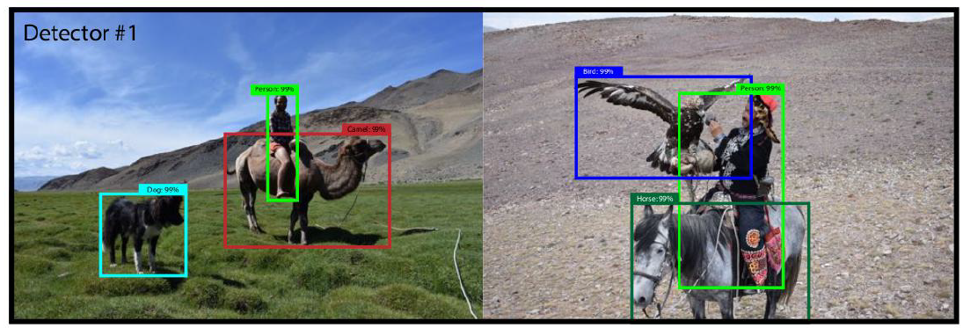
YOLOv3
2018CVPR

Slide 13
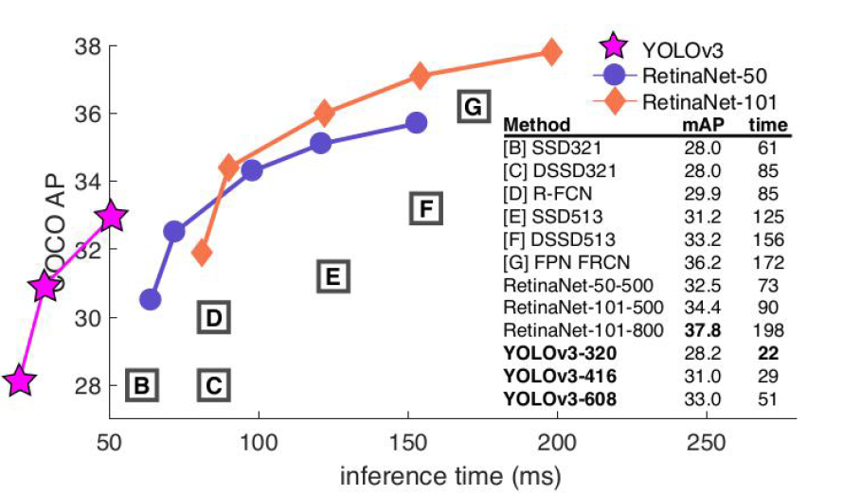
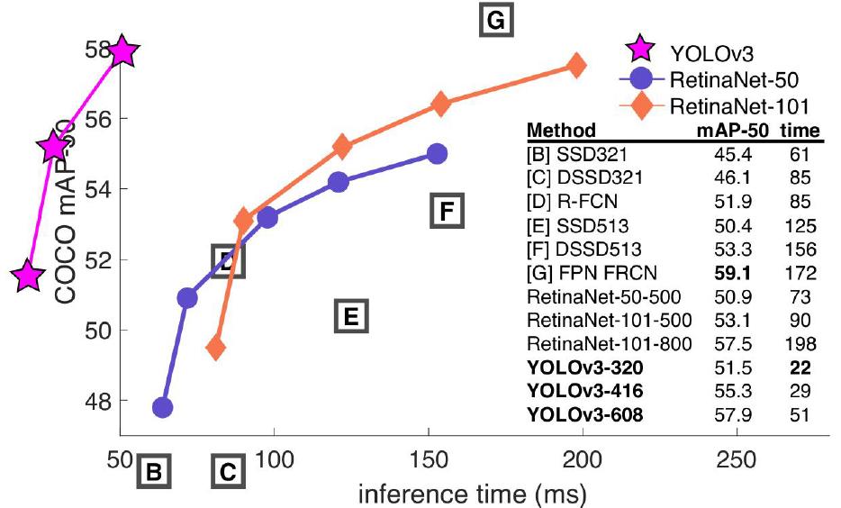
YOLOv3
COCO AP IOU = 0.5

Slide 14
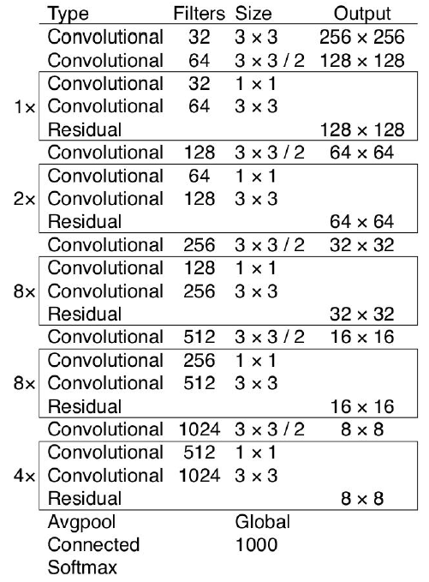
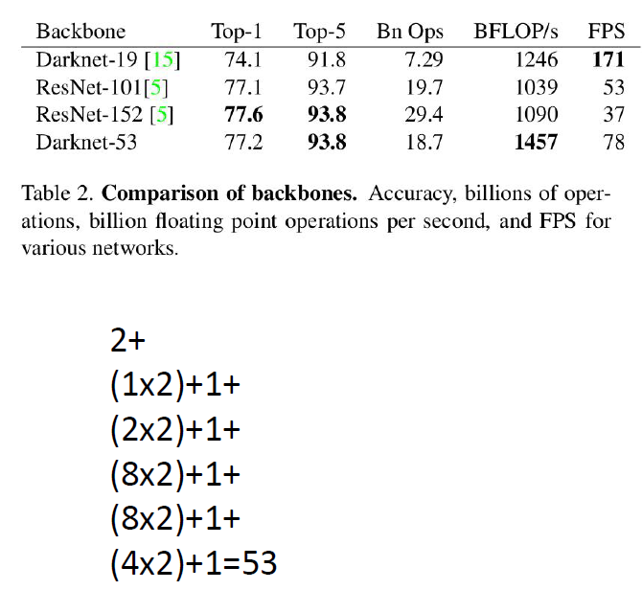
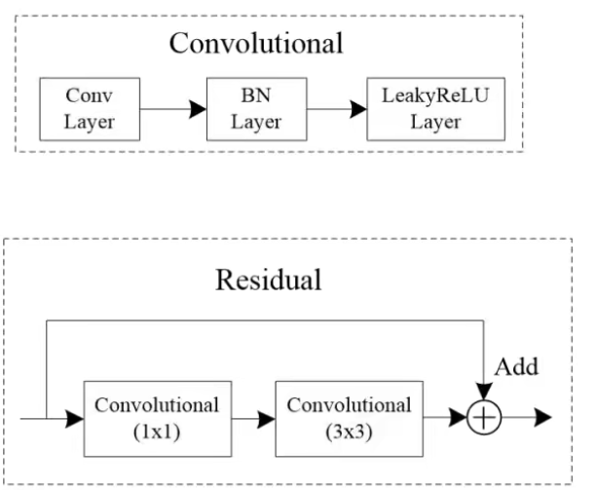
YOLOv3
Backbone：Darknet-53
这里并不是说两个卷积层之后再加一个残差结构，而是这整个就是一个残差结构

Slide 15
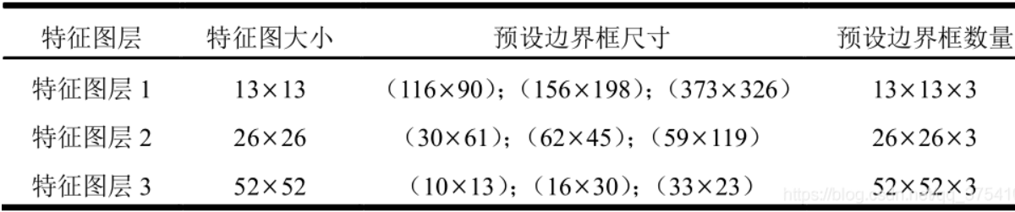
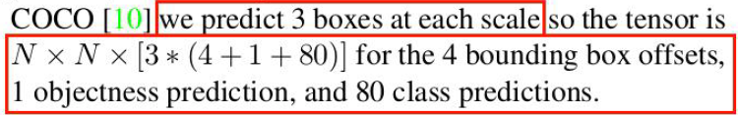
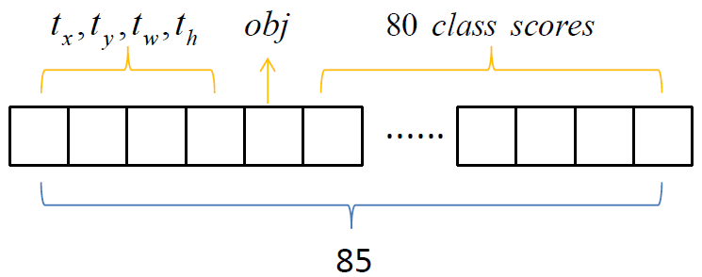
YOLOv3

Slide 16
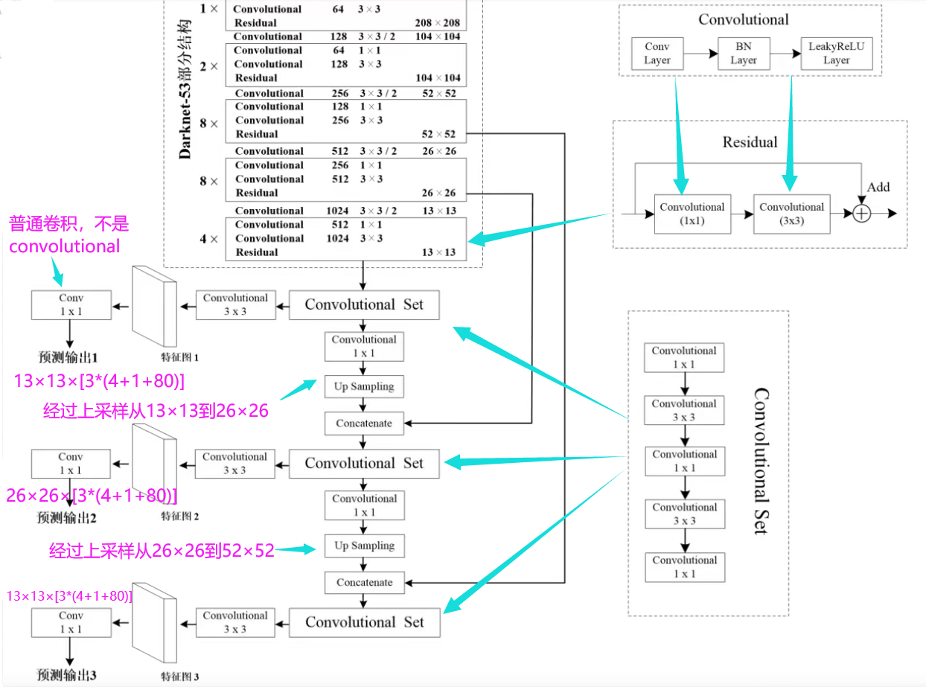
YOLOv3

Slide 17
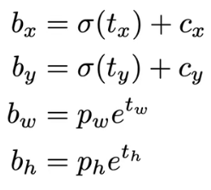
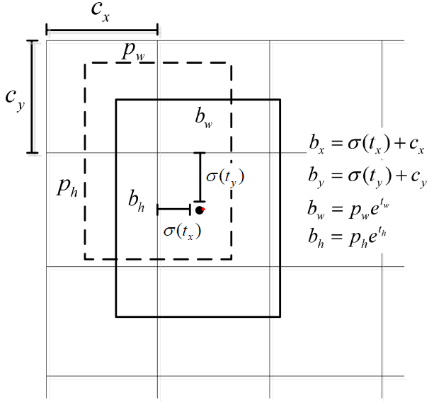
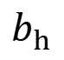
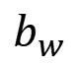
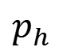
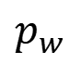
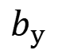
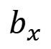
YOLOv3
每个预测框会预测出4个和坐标相关的值
$$b_{x}$$
预测框中心点x
$$b_{y}$$
预测框中心点y
$$b_{w}$$
预测框宽度w
$$b_{h}$$
预测框高度h
$$p_{w}$$
anchor的宽
蓝色为预测框
虚线为anchor
$$p_{h}$$
anchor的高

Slide 18
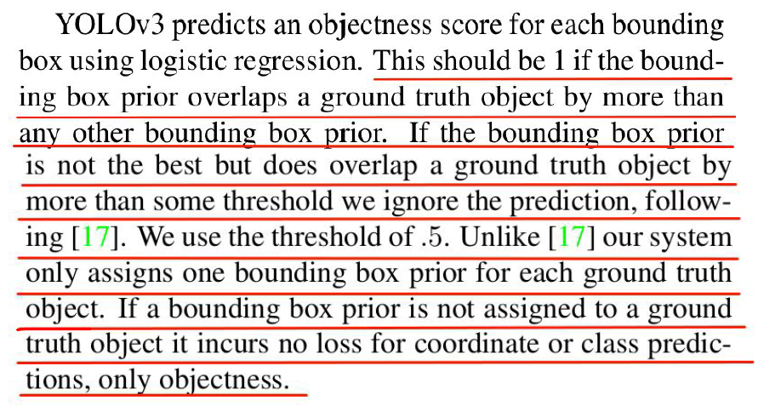
YOLOv3
正负样本匹配

Slide 19
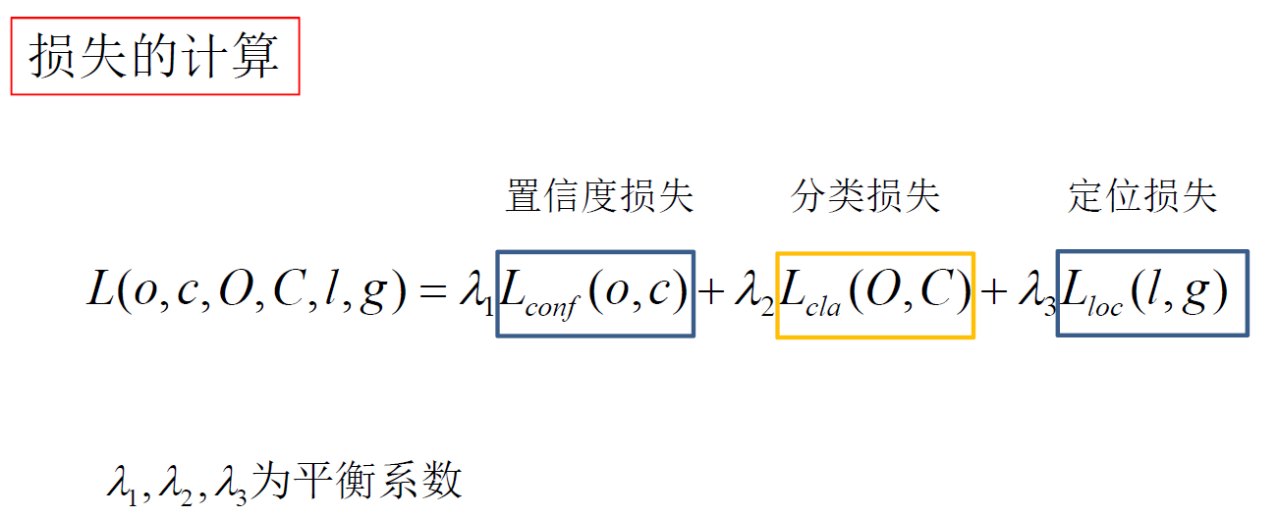

Slide 20
感谢大家的聆听！！！

